Slide 1
Linguagem de Desenvolvimento Web de Arquitetura Proprietária
Professor: Miquéias Lopes

Slide 2
Introdução ao SQL Server
Professor: Miquéias Lopes

Slide 3
Introdução ao SQL Server
O MS SQL Server é um SGBD - sistema gerenciador de Banco de dados relacional desenvolvido pela Microsoft.
Há pelo menos uma dúzia de diferentes edições do Microsoft SQL Server destinadas a públicos diferentes e para diferentes cargas de trabalho.
Suas linguagens de consulta primárias são T-SQL e ANSI SQL.

Slide 4
Introdução ao SQL Server
Utilizaremos o SQL Server Express, que é mantido pela Microsoft.
SQL Server Express inclui 10GB de armazenamento por banco de dados, backup fácil e restaurar a funcionalidade e compatibilidade com todas as edições do SQL Server.
O SQL Server Express pode ser obtido a partir do site: http://www.microsoft.com/express/Database/.

Slide 5
Introdução ao SQL Server
Microsoft SQL Server Management Studio Express
Para interagir com o SQL Server Express, utilizaremos um cliente com interface gráfica chamado de Microsoft SQL Server Management Studio Express.

Slide 6
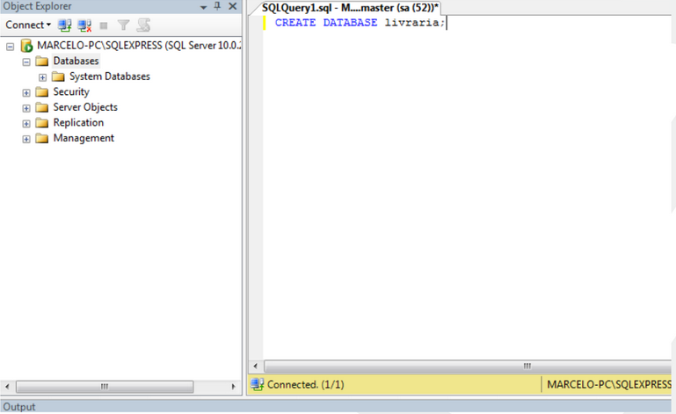
Introdução ao SQL Server
Criando Base de Dados

Slide 7
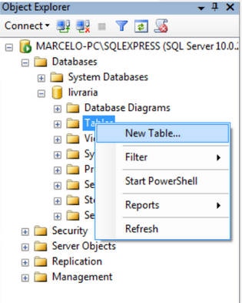
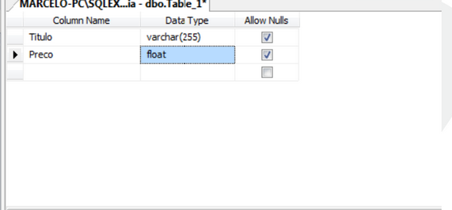
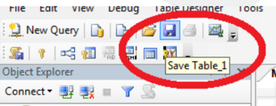
Introdução ao SQL Server
Criando tabelas no SQL Server Express

Slide 8
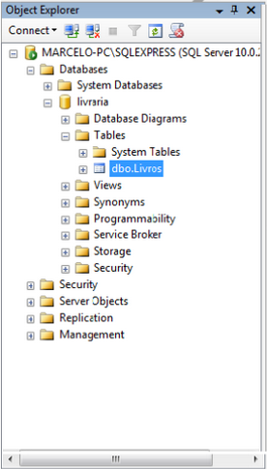
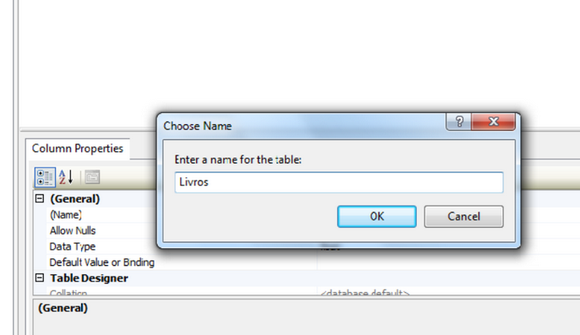
Introdução ao SQL Server
Criando tabelas no SQL Server Express

Slide 9
Introdução ao SQL Server
CRUD (Create, Read, Update and Delete)
As operações básicas para manipular os dados persistidos são: inserir, ler, alterar e remover.
Essas operações são realizadas através de uma linguagem de consulta denominada SQL. Essa linguagem oferece quatro comandos básicos: INSERT, SELECT, UPDATE e DELETE. Esses comandos são utilizados para inserir, ler, alterar e remover registros, respectiva-mente.

Slide 10
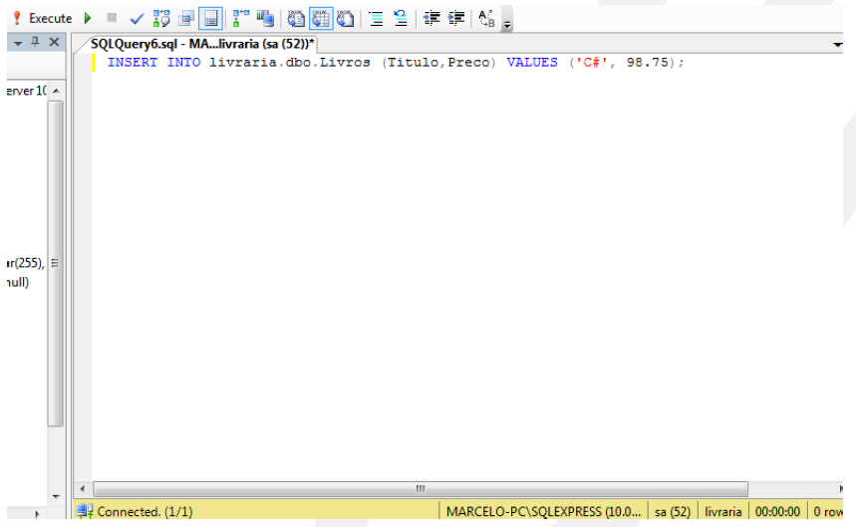
Introdução ao SQL Server
INSERT

Slide 11
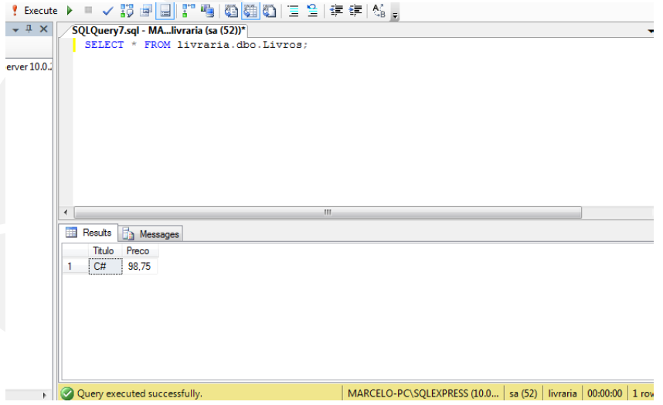
Introdução ao SQL Server
SELECT

Slide 12
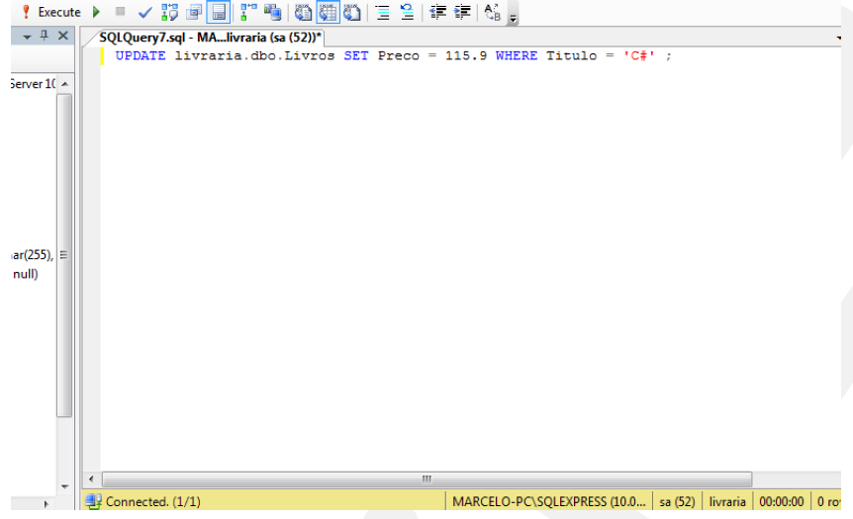
Introdução ao SQL Server
UPDATE

Slide 13
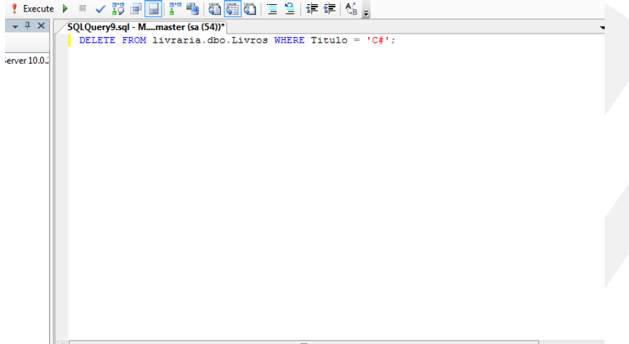
Introdução ao SQL Server
DELETE

Slide 14
Atividade
Abra o Microsoft SQL ServerManagement Studio Express utilizando NOME_DA_MAQUINA\SQLEXPRESS como Server Name, SQL Server Authentication como Authentication, sa como Login e sa como Password;
Caso exista uma base de dados chamada Livraria, remova-a;
Crie uma nova base de dados chamada Livraria;
Crie uma tabela chamada Editoras
Id (bigint; null; PK; Identity)
Nome (varchar(255); null)
Email (varchar(255); null)
Crie uma tabela chamada Livros
Id (bigint; null; PK; identity)
Titulo (varchar(255); null)
Preco (float; null)
EditoraId (bigint; null; FK; identity)

Slide 15
Atividade
Adicione alguns registros na tabela Livros;
Consulte os registros da tabela Editoras, e em seguida consulte a tabela Livros;
Altere alguns dos registros da tabela Livros;
Altere alguns dos registros da tabela Editoras;
Remova alguns registros da tabela Livros;
Remova alguns registros da tabela Editoras. Preste atenção para não remover uma editora que tenha algum livro relacionado já adicionado no banco;
Faça uma consulta para buscar todos os Livros de uma determinada Editora

